Slide 1


PAMUKKALE ÜNİVERSİTESİ oryantasyon programı
www.pau.edu.tr/pdrem

Slide 2

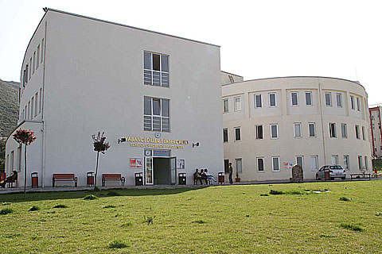
Pamukkale Üniversitesi
Yabancı Diller Yüksekokulu
Web sitesi: https://www.pau.edu.tr/ydyo

Slide 3
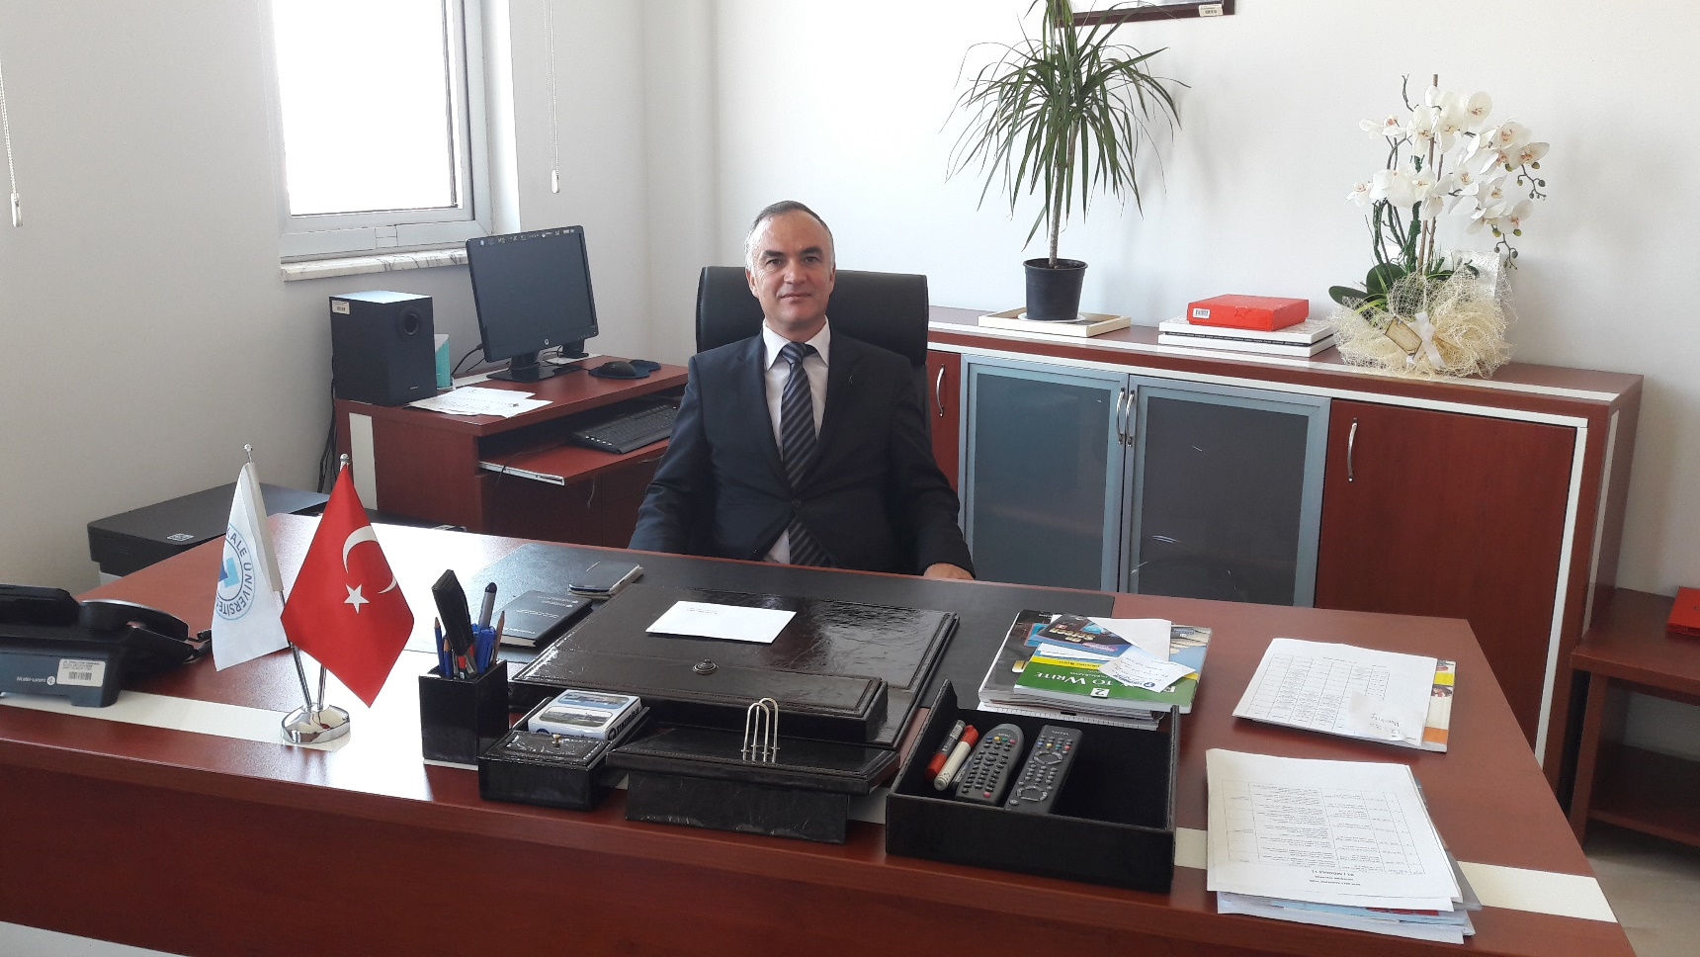
yönetim
MÜDÜR
Prof. Dr. Recep Şahin ARSLAN

Slide 4
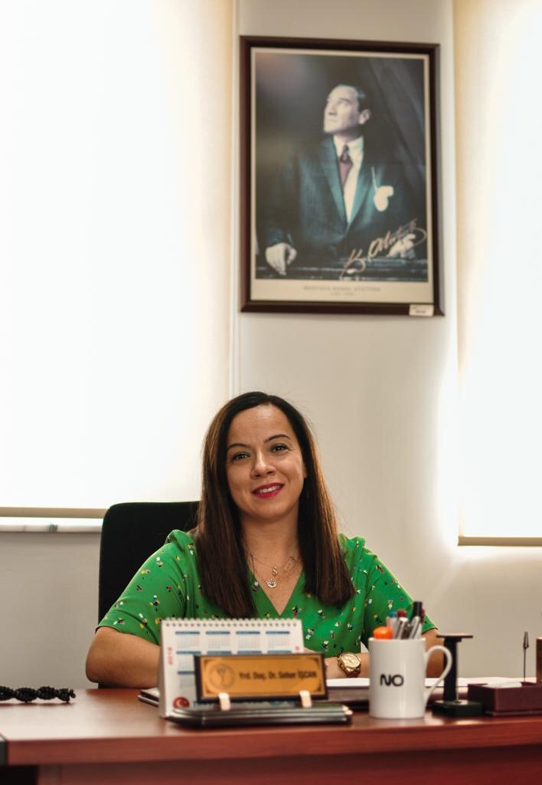
Müdür YardımcISI
Dr. Öğr. Üyesi Seher İŞCAN

Slide 5
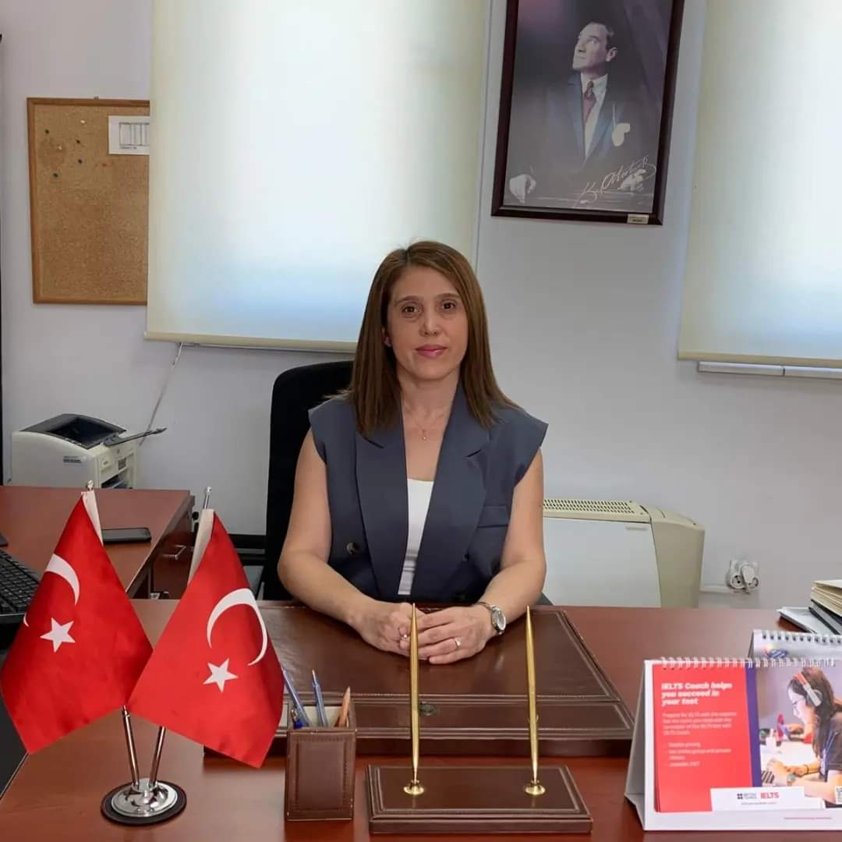
Müdür YardımcISI
Öğr.Gör. Elif SARILAR

Slide 6
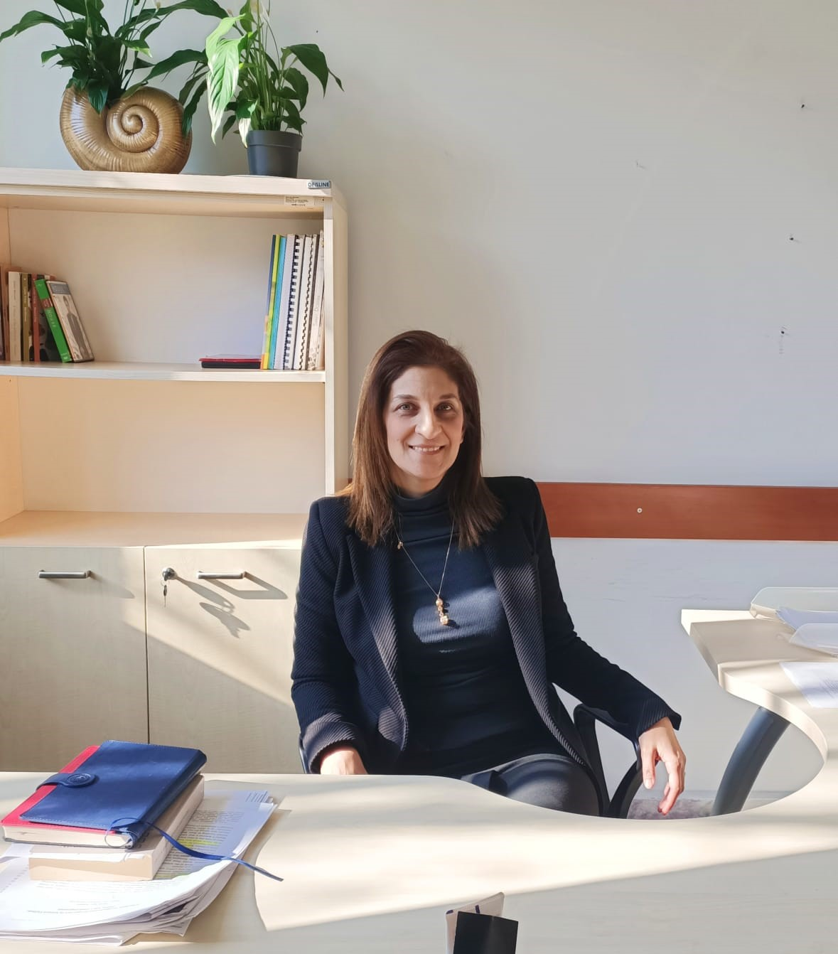
Yabancı Diller Bölüm başkanlığı
BÖLÜM BAŞKANI
ÖĞR. GÖR. DR. ÖZLEM AKYOL

Slide 7
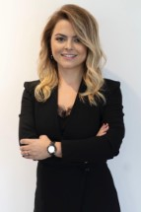
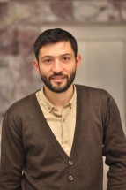
BÖLÜM BAŞKAN YARDIMCILARI
ÖĞR. GÖR. Fulden EKİZLER ÖĞR. GÖR. Özgür ERGÜL

Slide 8
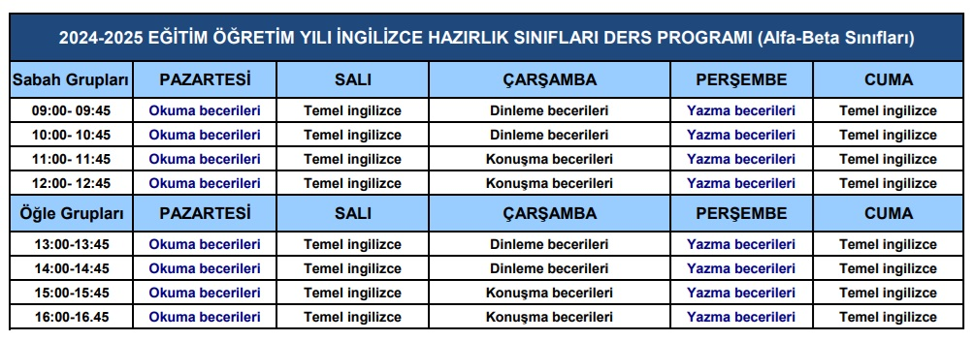
2024-2025 EĞİTİM-ÖĞRETİM YILI YABANCI DİLLER YÜKSEKOKULU İNGİLİZCE HAZIRLIK SINIFLARI DERS PROGRAMI

Slide 9
Ölçme ve Değerlendirme
Final % 50
Vize %30
Kısa sınavlar %10
*Performans %10
*Bu yüzdelik dilimi kitapların online değerlendirilmesi üzerinden yapılacaktır.

Slide 10
DEVAMSIZLIK
Öğrenciler derslerine %80 oranında devam etmek zorundadır.
I. dönemin sonunda derslere devam koşulunu yerine getirip başarısız olan öğrenciler kur tekrarı yaparlar. Derslere devam koşulunu yerine getirmeyen öğrenciler ise 2. dönem derslere devam edemezler ancak bahar yarıyılı sonunda yapılan yeterlik sınavına girebilirler.
ÖNEMLİ!!!

Slide 11
Hazırlık Hakkında Bilgilendirme Videosu
https://www.pau.edu.tr/ydyo/tr/sayfa/10-soruda-ydyo

Slide 12
Ydyo Öğrenci destek birimi
Öğrencilerimize Akademik, Sosyal ve Psikolojik destek sağlamak amacıyla oluşturulmuştur.
Öğrencilerimiz belirtilen konularda destek almak istediklerinde aşağıdaki komisyon üyelerimiz ile iletişime geçebilirler.
Öğretmen Mine ÖZÇELİK (Başkan)
Öğr.Gör. Büşra AYCAN (Başkan Yrd.)
Arş.Gör. Emine Ebru HALICI
Öğr.Gör. Özgür ERGÜL
Bilgisayar İşletmeni Kamile ÖZCAN
*İletişim bilgileri için web sitemizi ziyaret edebilirsiniz.

Slide 13

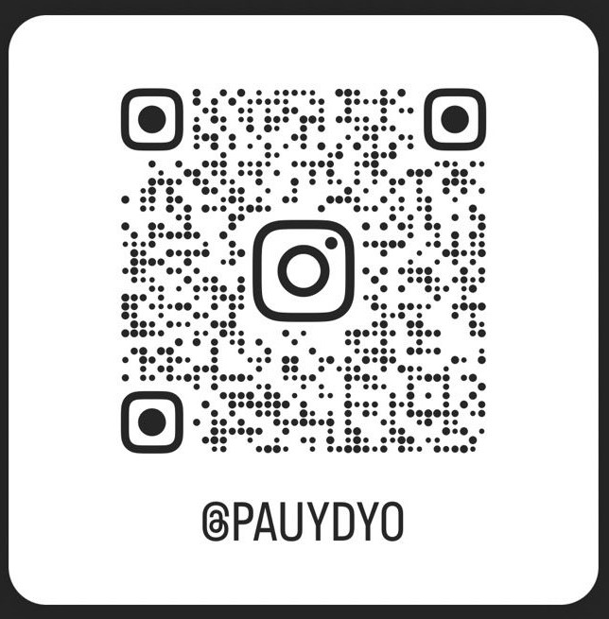

Sosyal medya hesaplarımız

Slide 14


Slide 15
TEŞEKKÜRLER ☺

